Slide 1
AUDITORÍA INFORMÁTICA EN LA EMPRESA ENAP SIPETROL S.A DE ACUERDO A LA METODOLOGÍA COBIT VERSIÓN 4.1
NELLY PEREZ ESPINOSA
ANTONIO CHUQUIMARCA VEGA
Sangolquí, Enero-2015

Slide 2
Contenido
Resumen Parte I del Proyecto
Desarrollo de la auditoría
  Niveles de madurez
  Indicadores de desempeño
Informe Final de auditoría
  Observación, riesgo, recomendación
Evaluación de resultados
Proyectos asociados a las recomendaciones
Plan de implementación
Conclusiones y Recomendaciones

Slide 3
Resumen Parte I
Objetivo del proyecto:
Realizar una Auditoría Informática en Enap Sipetrol S.A., para evaluar la gestión y el desempeño actual, empleando Metodología COBIT 4.1, generando un informe final que sirva de guía para el mejoramiento del área de tecnología.
Objetivos de la auditoría:
  Evaluar la gestión y el desempeño actual del Departamento de TI.
  Evidenciar si los objetivos de TI se encuentran alineados con el negocio.
  Determinar el nivel de madurez de los procesos de TI evaluados.
  Determinar los riesgos de TI que afecten al negocio.
  Generar un informe final que sirva de guía para el mejoramiento del área de Tecnología.

Slide 4
Resumen Parte I
Selección de procesos COBIT a auditar.
1. Ubicar a TI dentro del Balanced Scorecard de la empresa, identificando el objetivo estratégico del que TI forma parte.
2. Se establecieron Objetivos de TI y metas de TI para cumplir con este objetivo macro.
3. Se realizó un mapeo de las metas de TI con los procesos Cobit para identificar los procesos COBIT que ayudan a cumplir las metas de TI.
4. Para priorizar los procesos COBIT a ser auditados se empleó una matriz inversa de Procesos Cobit versus metas de TI, seleccionando aquellos procesos que permitían cumplir con la mayoría de las metas de TI.

Slide 5
Balanced Scorecard

Slide 6
Objetivos y Metas de TI

Slide 7
Mapeo Metas de TI y Procesos Cobit
Notes:
PO1 Definir un plan estratégico de TI.

Slide 8
Correlación entre Procesos Cobit y Metas de TI

Slide 9
Resumen de Procesos Cobit a ser auditados

Slide 10
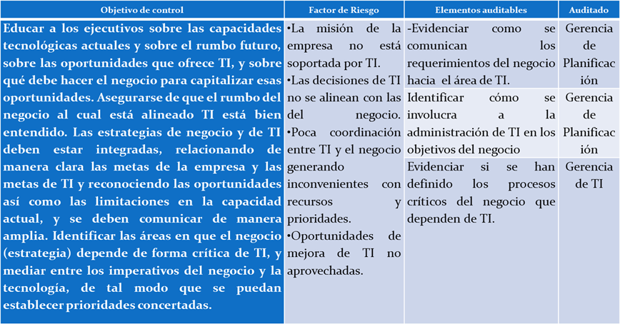
Plan de la Auditoría
Se realizaron “Guías de Verificación” utilizando el documento IT Assurance Guide, detallando los objetivos de control, los factores de riesgo, los elementos auditables y la persona a la que se auditará.
PO1.2 Alineación de TI con el Negocio

Slide 11
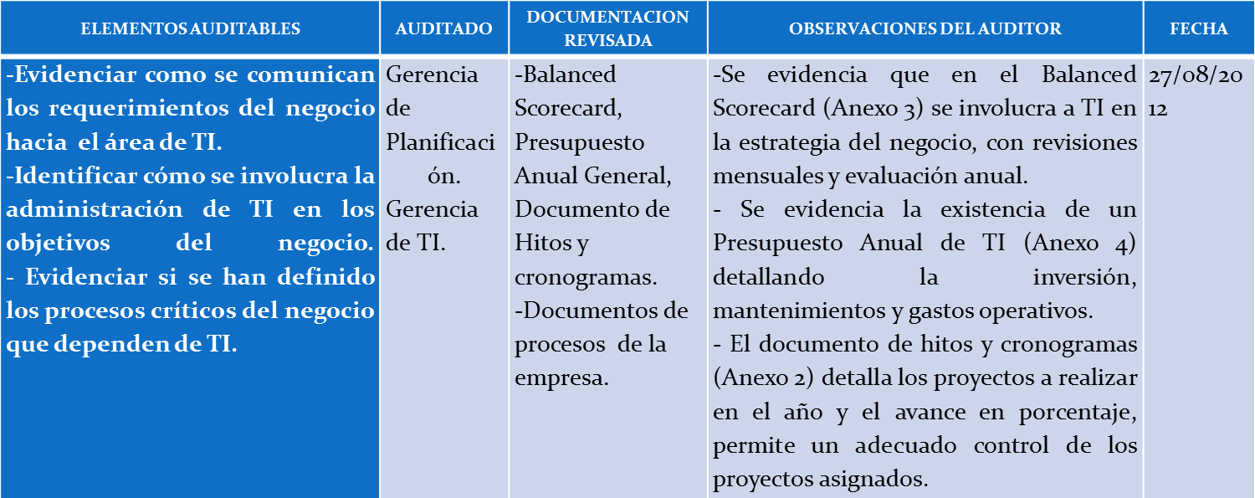
Desarrollo de la Auditoría
Se utilizaron las “Guías de Verificación” en donde se registraron los elementos auditables, el auditado, los documentos revisados, las observaciones del auditor y la fecha en que se realizó la auditoría.
Auditoría del proceso
PO1.2 Alineación de TI con el Negocio

Slide 12
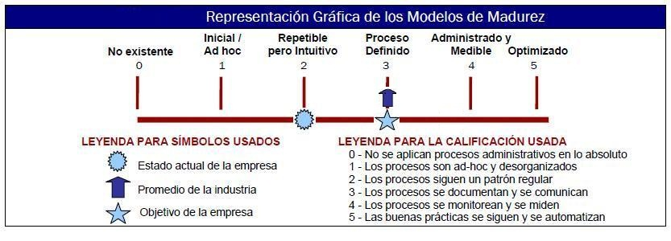
Desarrollo de la Auditoría
Nivel de madurez - Proceso PO1
Los niveles de madurez permiten determinar la situación actual del proceso evaluado, el cual se obtiene del nivel de cumplimiento de los objetivos de control.

Slide 13
Desarrollo de la Auditoría
Indicador de desempeño - Proceso PO1
Los indicadores de desempeño son establecidos en el Marco de Referencia de Cobit, de igual manera los porcentajes son el resultado de la revisión de la información solicitada en la Auditoría

Slide 14
Informe Final de Auditoria
En el Informe Final de Auditoría, se realiza un resumen de los procesos auditados, se analiza el nivel de madurez encontrado y en aquellos procesos que poseen niveles de madurez bajos, el equipo auditor, realiza una observación y recomendación de mejora.

Slide 15
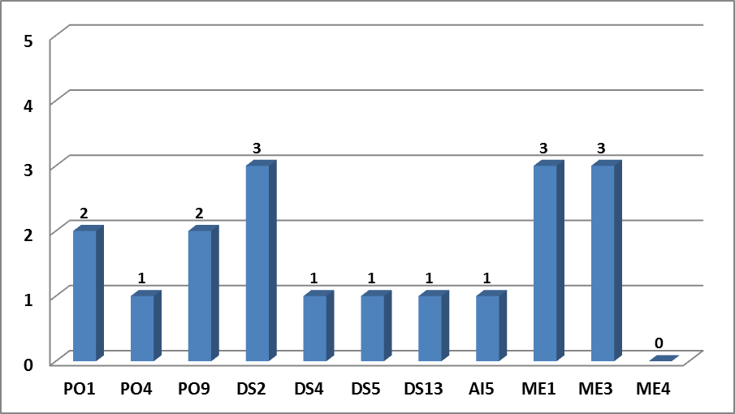
Evaluación de Resultados
Para la evaluación de los resultados tomaremos como referencia los objetivos de la auditoría planteados en la fase de Planificación.
Evaluar la gestión y el desempeño actual del Departamento de TI
Los niveles de madurez establecidos en los 11 procesos auditados, determinan la gestión actual de TI: el 9% corresponde al nivel 0 “No existente”, el 37% corresponde al nivel 1 “Inicial-Ad hoc”, el 27% corresponde al nivel 2 “Repetible pero intuitivo”, el 27% corresponde al nivel 3 “Proceso Definido”.
Nivel de Madurez de Procesos de TI

Slide 16
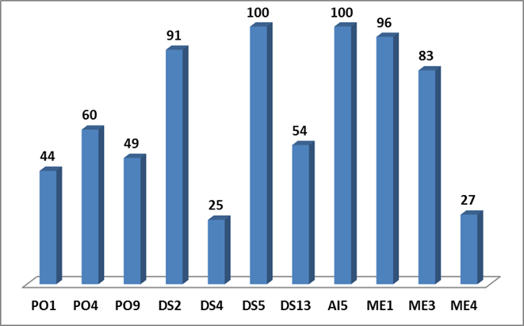
Evaluación de Resultados
Los indicadores de desempeño permiten evaluar el desempeño de TI:
Porcentaje de Desempeño de TI
De acuerdo a los porcentajes obtenidos en los niveles de madurez los procesos que se deben mejorar corresponden al 73%.

Slide 17
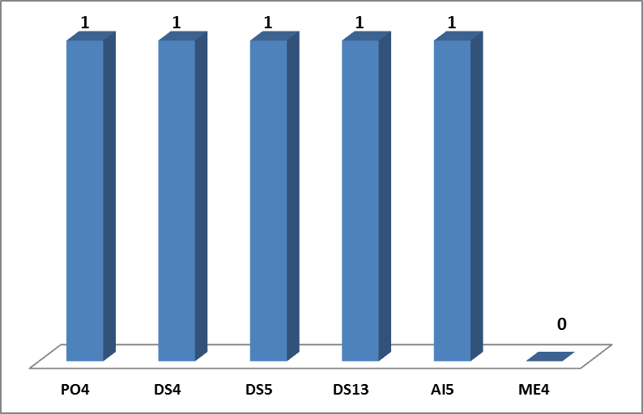
Evaluación de Resultados
b) Evidenciar si los objetivos de TI se encuentran alineados con el negocio
El Balanced Scorecard de ENAP SIPETROL detalla 35 objetivos de la organización en donde el objetivo “Excelencia Administrativa y Tecnológica” está asignado al área de TI, lo que indica que la participación de TI en los objetivos organizacionales corresponde al 2.85%.
Los objetivos del área de TI si se encuentran alineados a los objetivos del negocio en la ponderación asignada en el Balanced Scorecard.
c) Determinar los procesos críticos y los riesgos de TI que afecten al negocio.
El nivel de madurez permite determinar los procesos críticos de TI para ello se seleccionaron aquellos procesos que tienen un nivel igual a 1 (Inicial).
Procesos con Niveles de Madurez Bajos

Slide 18
Evaluación de Resultados
Potenciales Riegos
Falta de involucramiento de la Dirección en cuestiones de TI
Los procesos de Seguridad y Continuidad no contemplan un plan de acción
No existen procedimientos estándares
Los acuerdos de niveles de servicio no están establecidos
No se ha realizado una análisis de los perfiles de cargo y descripción de funciones
d) Determinar el nivel de madurez de la industria
El nivel de la industria se obtuvo de la encuesta “Modelos de madurez para procesos de TI en la industria petrolera”, realizada a 5 empresas petroleras:
Resultados de la Encuesta

Slide 19
Evaluación de Resultados
Potenciales Riegos
Falta de involucramiento de la Dirección en cuestiones de TI
Los procesos de Seguridad y Continuidad no contemplan un plan de acción
No existen procedimientos estándares
Los acuerdos de niveles de servicio no están establecidos
No se ha realizado una análisis de los perfiles de cargo y descripción de funciones
d) Determinar el nivel de madurez de la industria
El nivel de la industria se obtuvo de la encuesta “Modelos de madurez para procesos de TI en la industria petrolera”, realizada a 5 empresas petroleras:
Resultados de la Encuesta

Slide 20
Proyectos asociados a las recomendaciones
El equipo auditor ha sugerido varios proyectos asociados a las recomendaciones a fin de mejorar el nivel de madurez de los procesos, las observaciones de la auditoría desplegaron 12 proyectos:

Slide 21
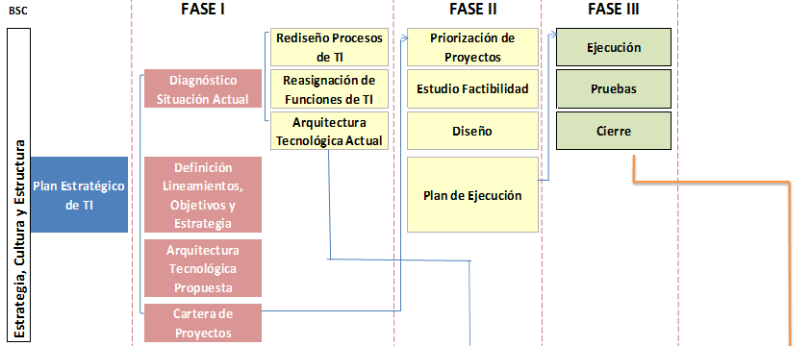
Plan de implementación
Se ha realizado un plan de implementación de los proyectos sugeridos en base a dos pilares del Balanced Scorecard de Enap-Sipetrol: Estrategia, Cultura y Estructura – Operación Eficiente y Segura.
Los 12 proyectos sugeridos fueron agrupados en 4 proyectos generales en base a su relación, los proyectos son: Plan Estratégico, Gestión de Riesgos, Plan de Continuidad y Control de la documentación.

Slide 22
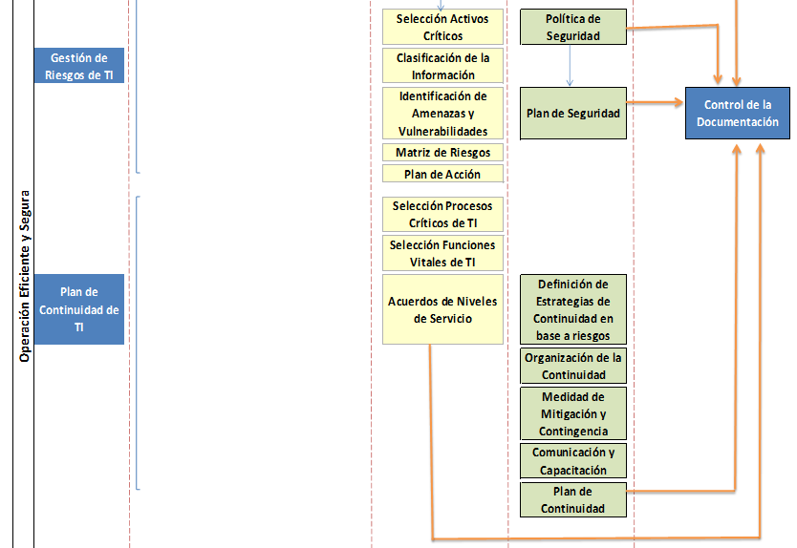
Plan de implementación

Slide 23
Conclusiones y Recomendaciones
CONCLUSIONES
Cobit versión 4.1, como herramienta de auditoría, permitió evaluar de una manera objetiva la situación actual del área de Tecnología de ENAP SIPETROL Ecuador, la metodología es explícita, entendible y de fácil uso. Los objetivos de control permitieron definir los elementos auditables en cada proceso proporcionando un punto de referencia en el cumplimiento del desempeño de TI.
El alcance de la metodología Cobit es muy amplio, debido a que abarca a todos los procesos de Tecnología, es muy importante saber seleccionar los procesos a ser auditados en base a las necesidades de la organización, en este proyecto, los procesos fueron seleccionados tomando en cuenta la alineación de los objetivos de TI con los objetivos del Negocio.
La metodología utilizada para seleccionar los procesos a ser auditados se basaron en el Apéndice 1 del libro Cobit 4.1, tomando como referencia las metas del negocio definidas en el Balanced Scorecard, identificando el objetivo estratégico en el que TI forma parte; para cumplir con este objetivo se establecieron metas de TI las cuales se identificaron en los procesos definidos en la metodología Cobit. Por último para priorizar los procesos Cobit a ser auditados se identificaron los procesos que permitían cumplir con la mayoría de las metas de TI.

Slide 24
CONCLUSIONES
La mayoría de los procesos evaluados en el departamento de TI tienen un nivel 2, siendo 5 el máximo valor dentro de la escala de niveles de madurez que presenta Cobit, esto se debe a que la organización integra a TI en un solo proceso definido en el Balanced Scorecard, por lo tanto, los objetivos de TI si se encuentran alineados a los objetivos del negocio en la ponderación asignada en el Balanced Scorecard.
Cobit permitió evaluar la parte técnica dándonos a conocer si las tareas son ejecutadas de una manera estándar, se pudo evidenciar que los procesos de operaciones se encuentran en un nivel de madurez 1 “Inicial-Ad hoc”, adicionalmente, se realizó una auditoría de gestión determinando si la administración de TI es adecuada, dándonos como resultado un nivel de madurez 2 “Repetible pero intuitivo”.
Los niveles de madurez establecidos en los 11 procesos auditados, determinan la situación actual de TI: el 9% corresponde al nivel 0 “No existente”, el 37% corresponde al nivel 1 “Inicial-Ad hoc”, el 27% corresponde al nivel 2 “Repetible pero intuitivo”, el 27% corresponde al nivel 3 “Proceso Definido”, concluyendo que el 73 % de los procesos deben ser mejorados.

Slide 25
CONCLUSIONES
Se determinó que el mayor riesgo que afecta al negocio es la falta de corresponsabilidad e involucramiento de la Dirección General en la toma de decisiones que conciernen a tecnología, delegando toda la responsabilidad en la Gerencia de TI.
Los procesos que tienen relación con la seguridad y continuidad del negocio no contemplan un plan de acción, asignación de recursos y responsables ya que no forman parte del plan estratégico del negocio, por lo tanto, no se han establecido controles para mitigar o eliminar los incidentes de seguridad constituyendo un grave riesgo para la organización.
No se ha realizado un análisis de los perfiles de cargo y descripción de funciones del área de Tecnología en base al crecimiento de la organización y nuevos servicios, esto conlleva a que exista una sobrecarga de trabajo.
La recopilación de la documentación que permite evidenciar los puntos auditables no estuvo disponible en su totalidad, debido a una falta de cultura de generación de documentos importantes como políticas, procedimientos, cronogramas; la generación de este tipo de documentación es informal y no sigue un estándar, generando un retraso en la duración de la auditoría.

Slide 26
RECOMENDACIONES
Se recomienda utilizar a la Metodología Cobit no sólo como una herramienta de auditoría sino como una herramienta de Gestión de TI, debido a que permite establecer el nivel de madurez de los procesos por medio de sus objetivos de control.
Con el objetivo de mejorar tanto los procesos de operaciones como los procesos de gestión se recomienda alcanzar un nivel de madurez 3 “Proceso Definido”, para asegurar la estandarización de los procesos, la documentación y la comunicación a la organización. El alcanzar el nivel de madurez 3 no implica un alto presupuesto, en su lugar está enfocado al levantamiento y mejora de los procesos.
Crear un Comité de Tecnología que permita definir los lineamientos de tecnología y ser corresponsables en la toma de decisiones importantes que afecten directamente al negocio.

Slide 27
RECOMENDACIONES
Se sugiere realizar revisiones anuales a los procesos auditados en este proyecto, que permita hacer seguimiento a las recomendaciones generadas y ver la posibilidad de realizar una nueva evaluación para los procesos que no fueron considerados en el presente trabajo.
Se recomienda poner especial énfasis en los procesos referentes a la seguridad y continuidad del negocio, estos procesos deben ser parte del plan estratégico de la organización.
Realizar un análisis de los perfiles de cargo y descripción de funciones del área de Tecnología en base al crecimiento de la organización y la prestación de nuevos servicios.

Slide 28
RECOMENDACIONES
La documentación importante de la empresa tal como: políticas, procedimientos, cronogramas, organigramas, manuales, etc., deben ser documentadas en formatos estándares que permitan evidenciar de una mejor manera la información.
Para continuar con la evaluación de los procesos seleccionados se realizarán los siguientes pasos como parte del segundo proyecto:
  Determinar el nivel de madurez de la industria por medio de encuestas realizadas a empresas del sector.
  Generación de proyectos para elevar el nivel de madurez de los procesos evaluados, tomando en cuenta las observaciones y recomendaciones de la auditoría.
  Plan de acción y estrategia de implementación de los proyectos sugeridos.

